Slide 1
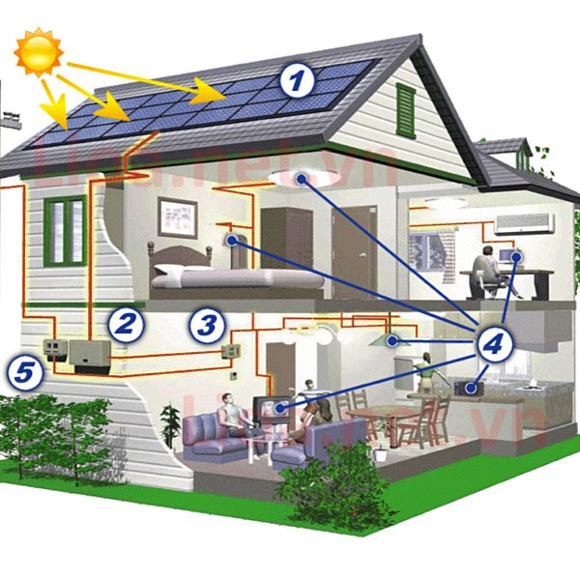
BÀI 6. THỰC HÀNH LẮP ĐẶT MẠNG ĐIỆN TRONG NHÀ

Slide 2
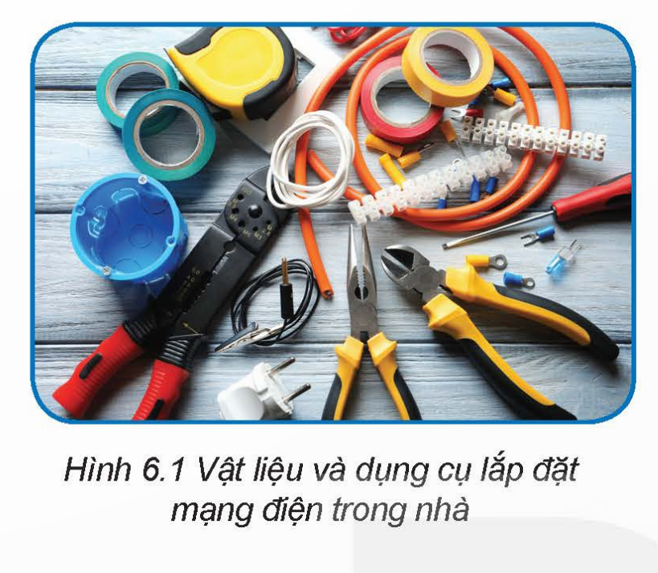
Hãy kể tên các vật liệu, thiết bị và dụng cụ lắp đặt mạng điện trong Hình 6.1.

Slide 3
I/ Quy trình lắp đặt và tiêu chí đánh giá
1. Quy trình lắp đặt

Slide 4
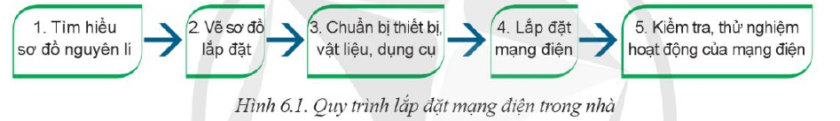
Lắp đặt mạng điện trong nhà được thực hiện theo các bước như thế nào?

Slide 5
PHIẾU HỌC TẬP SỐ 1
Nhóm:.........................................................
Em hãy đọc thông tin trong SGK , và hoàn thành bảng dưới đây để được các bước trong quy trình lắp đặt mạng điện trong nhà
Quy trình lắp đặt mạng điện trong nhà | Nội dung
Bước 1. Tìm hiểu sơ đồ nguyên lí
Bước 2. Vẽ sơ đồ lắp đặt
Bước 3. Chuẩn bị thiết bị, vật liệu, dụng cụ
Bước 4. Lắp đặt mạng điện
Bước 5. Kiểm tra thử nghiệm hoạt động của mạch điện.

Slide 6
Quy trình lắp đặt mạng điện trong nhà | Nội dung
Bước 1. Tìm hiểu sơ đồ nguyên lí | Tìm hiểu sơ đồ nguyên lý mạng điện xác định được liên hệ giữa các thiết bị và đồ dùng điện trong mạng điện.
Bước 2. Vẽ sơ đồ lắp đặt | -Xác định vị trí thực tế của thiết bị, dụng cụ điện - Vẽ sơ đồ lắp mạng điện
Bước 3. Chuẩn bị thiết bị, vật liệu, dụng cụ | Dự trù vật liệu, dụng cụ, thiết bị cho lắp đặt, bao gồm dụng cụ cơ khí, dụng cụ điện, dây dẫn điện, ống dẫn cách điện, thiết bị điện cần lắp đặt và thiết bị an toàn.
Bước 4. Lắp đặt mạng điện | - Lắp đặt dây dẫn điện - Lắp đặt các thiết bị điện
Bước 5. Kiểm tra thử nghiệm hoạt động của mạch điện. | - Kiểm tra độ chắc chắn của các mối nối dây dẫn và thiết bị điện - Kiểm tra cách điện tại các mối nối dây dẫn và thiết bị.

Slide 7
BÀI 6. THỰC HÀNH LẮP ĐẶT MẠNG ĐIỆN TRONG NHÀ
I. Quy trình chung lắp đặt và tiêu chí đánh giá
1. Quy trình lắp đặt
Bước 1. Tìm hiểu sơ đồ nguyên lí
Bước 2. Vẽ sơ đồ lắp đặt
Bước 3. Dự trù thiết bị, vật liệu, dụng cụ cho lắp đặt
Bước 4. Lắp đặt mạng điện
- Lắp đặt dây dẫn điện
- Lắp đặt các thiết bị điện
Bước 5. Kiểm tra thử nghiệm hoạt động của mạch điện

Slide 8
Để đánh giá kết quả thực hành cần theo các tiêu chí nào?

Slide 9
Để đánh giá kết quả thực hành cần theo các tiêu chí nào?
- Tiến hành đúng trình tự: tuân thủ đúng và đủ các bước trong quy trình lắp đặt
- Đấu nối đúng sơ đồ, chắc chắn, an toàn.
- Mạch hoạt động đúng chức năng
- Thực hiện an toàn, vệ sinh lao động, nghiêm túc, trách nhiệm trong quá trình thực hành.

Slide 10
BÀI 6. THỰC HÀNH LẮP ĐẶT MẠNG ĐIỆN TRONG NHÀ
2. Tiêu chí đánh giá
- Tiến hành đúng trình tự: tuân thủ đúng và đủ các bước trong quy trình lắp đặt
- Đấu nối đúng sơ đồ, chắc chắn, an toàn.
- Mạch hoạt động đúng chức năng
- Thực hiện an toàn, vệ sinh lao động, nghiêm túc, trách nhiệm trong quá trình thực hành.

Slide 11
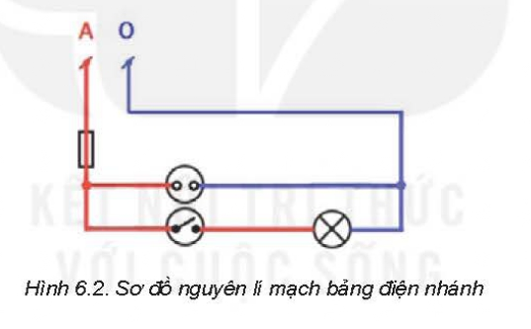
1.Các thiết bị điện trong Hình 6.2 được nối với nhau như thế nào?

Slide 12
1.Các thiết bị điện trong Hình 6.2 được nối với nhau như thế nào?
Bóng đèn, công tắc và cầu chì được mắc nối tiếp với nhau.

Slide 13
2. Có những phần tử nào được lắp trên bảng điện?

Slide 14
2. Có những phần tử nào được lắp trên bảng điện?
- Ổ điện
- Công tắc
- Đèn
- Cầu chì

Slide 15
3. Căn cứ vào sơ đồ nguyên lý ở hình 6.2, vẽ sơ đồ lắp đặt của bảng điện

Slide 16
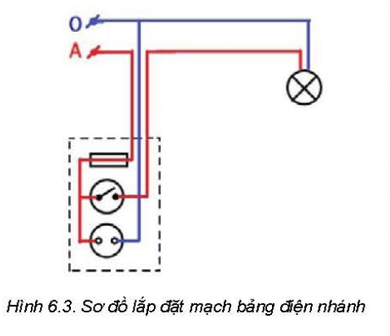
3. Căn cứ vào sơ đồ nguyên lý ở hình 6.2, vẽ sơ đồ lắp đặt của bảng điện

Slide 17
BÀI 6. THỰC HÀNH LẮP ĐẶT MẠNG ĐIỆN TRONG NHÀ
II. Lắp đặt mạch điện bảng điện
Bước 1. Tìm hiểu sơ đồ nguyên lý
Bước 2. Vẽ sơ đồ lắp đặt
- Vẽ cầu chì, công tắc, ổ cắm điện trên bảng điện và đèn
- Vẽ đường dây nối các thiết bị và đồ dùng điện

Slide 18
Quan sát bảng 6.1. và cho biết các thiết bị, vật liệu và dụng cụ để lắp đặt mạch điện bảng điện
Bảng 6.1. Vật liệu, thiết bị, dụng cụ lắp đặt mạch điện bảng điện
STT | Tên gọi | Đơn vị | Số lượng
1 | Bảng nhựa 13x18cm | Cái | 1
2 | Cầu chì | Cái | 1
3 | Công tắc | Cái | 1
4 | Ổ cắm điện | Cái | 1
5 | Bóng đèn, đui đèn | Cái | 1
6 | Phích cắm điện | Cái | 1
7 | Dây dẫn điện mềm | m | 10
8 | Ốc vít | Cái | 10
9 | Tua vít | Cái | 1
10 | Kìm tuốt dây | Cái | 1
11 | Kìm cách điện | Cái | 1

Slide 19
BÀI 6. THỰC HÀNH LẮP ĐẶT MẠNG ĐIỆN TRONG NHÀ
II. Lắp đặt mạch điện bảng điện
Bước 3. Dự trù thiết bị, dụng cụ và vật liệu
- Thiết bị: cầu chì, công tắc điện, ổ cắm điện, bóng đèn, đui đèn, phích cắm điện.
- Vật liệu: Dây dẫn điện, bảng nhựa
- Dụng cụ: Kìm tuốt dây, kìm cắt điện, ốc vít, tua vít

Slide 20
BÀI 6. THỰC HÀNH LẮP ĐẶT MẠNG ĐIỆN TRONG NHÀ
II. Lắp đặt mạch điện bảng điện
Bước 4. Thực hành lắp đặt
- Đánh dấu vị trí của các phần tử trên bảng điện
- Tạo các lỗ để luồn dây dẫn điện
- Cắt dây dẫn điện theo độ dài phù hợp với vị trí thiết bị
- Lắp thiết bị vào bảng điện và đấu nối dây dẫn điện vào các thiết bị trên bảng điện.

Slide 21
- Kiểm tra, thử nghiệm hoạt động của mạch điện bảng điện
- Đánh giá quá trình thực hành theo các tiêu chí trong phiếu đánh giá.
PHIẾU ĐÁNH GIÁ
Bảng đánh giá quá trình thực hành lắp đặt bảng điện
TIÊU CHÍ | ĐÁNH GIÁ
 | Không đạt | Đạt
1. Chuẩn bị đầy đủ thiết bị, vật liệu, dụng cụ
2. Thực hiện lắp đặt theo đúng quy trình
3. Mạch điện hoạt động theo đúng quy trình
4. Đảm bảo kĩ thuật, mĩ thuật
5. Đảm bảo an toàn điện và an toàn lao động

Slide 22
Thực hành: Lắp đặt mạng điện bảng điện trong nhà gồm : nguồn điện, 1 cầu chì, 1 ổ cắm điện, 1 công tắc bật tắt đèn

Slide 23
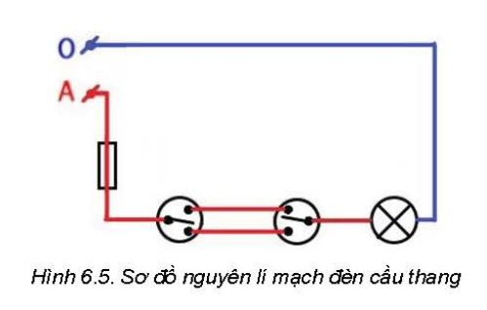
1.Các thiết bị điện trong Hình 6.5 được nối với nhau như thế nào?

Slide 24
1.Các thiết bị điện trong Hình 6.5 được nối với nhau như thế nào?
Hai công tắc ba cực nối tiếp với nhau và nối tiếp với đèn và cầu chì

Slide 25
Dựa vào sơ đồ nguyên lí hình 6.5 hãy vẽ sơ đồ lắp đặt

Slide 26
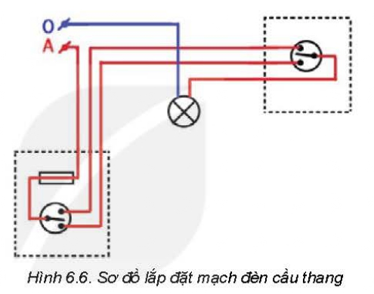
Dựa vào sơ đồ nguyên lí hình 6.5 hãy vẽ sơ đồ lắp đặt mạch điện cầu thang

Slide 27
BÀI 6. THỰC HÀNH LẮP ĐẶT MẠNG ĐIỆN TRONG NHÀ
III. Thực hành lắp đặt mạch đèn cầu thang
Bước 1. Tìm hiểu sơ đồ nguyên lý
Bước 2. Vẽ sơ đồ lắp đặt
- Trên bảng điện thứ nhất vẽ cầu chì và công tắc ba cực
- Trên bảng điện thứ 2 vẽ công tắc 3 cực
- Vẽ dây nối các thiết bị và bóng đèn

Slide 28
Quan sát bảng 6.2. và cho biết các thiết bị, vật liệu và dụng cụ để lắp đặt mạch điện cầu thang
Bảng 6.2. Danh mục các thiết bị, vật liệu và dụng cụ
STT | Tên gọi | Đơn vị | Số lượng
1 | Bảng nhựa 13x18cm | Cái | 1
2 | Cầu chì | Cái | 1
3 | Công tắc 3 cực | Cái | 1
4 | Bóng đèn, đui đèn | Cái | 1
5 | Phích cắm điện | Cái | 1
6 | Dây dẫn điện mềm | m | 10
7 | Ốc vít | Cái | 10
8 | Tua vít | Cái | 1
9 | Kìm tuốt dây | Cái | 1
10 | Kìm cách điện | Cái | 1

Slide 29
BÀI 6. THỰC HÀNH LẮP ĐẶT MẠNG ĐIỆN TRONG NHÀ
III. Thực hành lắp đặt mạch đèn cầu thang
Bước 3. Dự trù thiết bị, dụng cụ và vật liệu
- Thiết bị: Cầu chì, công tắc ba cực, bóng đèn, đui đèn, phích cắm điện.
- Vật liệu: Dây dẫn điện mềm, bảng điện nhựa 13x18cm
- Dụng cụ: Kìm cách điện, kìm tuốt dây, ốc vít, tua vít

Slide 30
BÀI 6. THỰC HÀNH LẮP ĐẶT MẠNG ĐIỆN TRONG NHÀ
III. Thực hành lắp đặt mạch đèn cầu thang
Bước 4. Lắp đặt mạch điện
- Đánh dấu vị trí của các phần tử trên bảng điện
- Tạo các lỗ để luồn dây dẫn điện
- Cắt dây dẫn điện theo độ dài phù hợp với vị trí thiết bị
- Lắp thiết bị vào bảng điện và đấu nối dây dẫn điện vào các thiết bị trên bảng điện.

Slide 31
Kiểm tra, thử nghiệm hoạt động của mạch điện cầu thang
- Đánh giá quá trình thực hành theo các tiêu chí trong phiếu đánh giá.
PHIẾU ĐÁNH GIÁ
Bảng đánh giá quá trình thực hành lắp đặt mạch điện cầu thang
TIÊU CHÍ | ĐÁNH GIÁ
 | Không đạt | Đạt
1. Chuẩn bị đầy đủ thiết bị, vật liệu, dụng cụ
2. Thực hiện lắp đặt theo đúng quy trình
3. Mạch điện hoạt động theo đúng quy trình
4. Đảm bảo kĩ thuật, mĩ thuật
5. Đảm bảo an toàn điện và an toàn lao động

Slide 32
Thực hành: Lắp đặt mạng điện cầu thang gồm nguồn điện, cầu chì, 2 công tắc ba cực và đèn

Slide 33
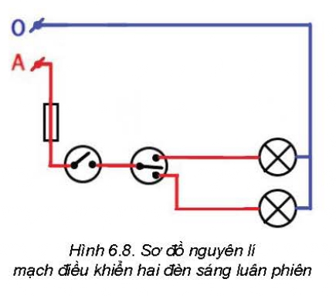
1.Các thiết bị điện trong Hình 6.8 được nối với nhau như thế nào?

Slide 34
1.Các thiết bị điện trong Hình 6.8 được nối với nhau như thế nào?
Hai bóng đèn được mắc song song với nhau và được mắc nối tiếp với hai công tắc và cầu chì.

Slide 35
2. Dựa vào sơ đồ nguyên lí mạch điện điều khiển hai đèn sáng luân phiên trên Hình 6.8, hãy vẽ sơ đồ lắp đặt của mạch điện.

Slide 36
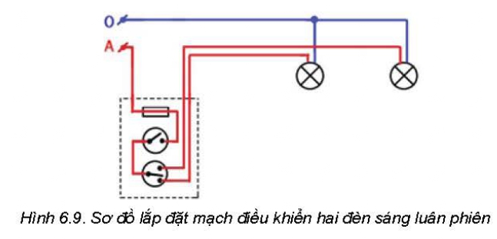
2. Dựa vào sơ đồ nguyên lí mạch điện điều khiển hai đèn sáng luân phiên trên Hình 6.8, hãy vẽ sơ đồ lắp đặt của mạch điện.

Slide 37
BÀI 6. THỰC HÀNH LẮP ĐẶT MẠNG ĐIỆN TRONG NHÀ
IV. Thực hành lắp đặt mạch điện điều khiển hai đèn sáng luân phiên
Bước 1. Tìm hiểu sơ đồ nguyên lý
Bước 2. Vẽ sơ đồ lắp đặt
- Trên bảng điện vẽ cầu chì, công tắc hai cực và công tắc ba cực
- Vẽ các bóng đèn
- Vẽ dây dẫn nối các thiết bị

Slide 38
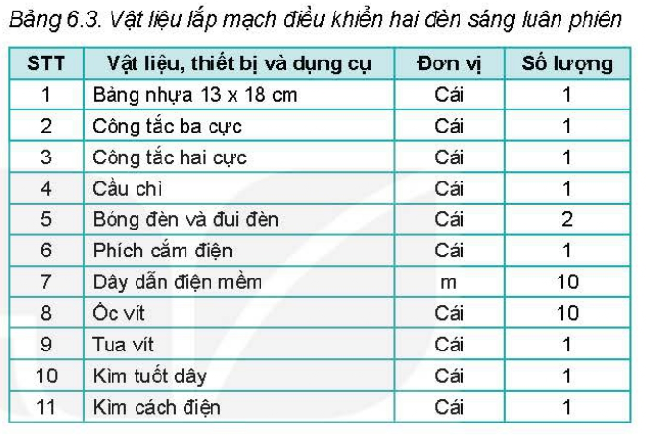
Dựa vào Bảng 6.3 liệt kê các vật liệu, thiết bị điện và dụng cụ cần để lắp đặt mạch điện điều khiển hai đèn sáng luân phiên.

Slide 39
BÀI 6. THỰC HÀNH LẮP ĐẶT MẠNG ĐIỆN TRONG NHÀ
IV. Thực hành lắp đặt mạch điện điều khiển hai đèn sáng luân phiên
Bước 3. Chuẩn bị thiết bị, dụng cụ và vật liệu
- Thiết bị: cầu chì, công tắc hai cực, công tắc ba cực, bóng đèn và đui đèn
- Vật liệu: Dây dẫn điện mềm, bảng nhựa
- Dụng cụ: Kìm tuốt dây, kìm cắt điện, ốc vít, tua vít

Slide 40
BÀI 6. THỰC HÀNH LẮP ĐẶT MẠNG ĐIỆN TRONG NHÀ
IV. Thực hành lắp đặt mạch điện điều khiển hai đèn sáng luân phiên
Bước 4. Thực hành lắp đặt
- Đánh dấu vị trí của các phần tử trên bảng điện
- Tạo các lỗ để luồn dây dẫn điện
- Cắt dây dẫn điện theo độ dài phù hợp với vị trí thiết bị
- Lắp thiết bị vào bảng điện và đấu nối dây dẫn điện vào các thiết bị trên bảng điện.

Slide 41
Kiểm tra, thử nghiệm hoạt động của mạch điện hai đèn sáng luân phiên
- Đánh giá quá trình thực hành theo các tiêu chí trong phiếu đánh giá.
PHIẾU ĐÁNH GIÁ
Bảng đánh giá quá trình thực hành lắp đặt mạch điện hai đèn sáng luân phiên
TIÊU CHÍ | ĐÁNH GIÁ
 | Không đạt | Đạt
1. Chuẩn bị đầy đủ thiết bị, vật liệu, dụng cụ
2. Thực hiện lắp đặt theo đúng quy trình
3. Mạch điện hoạt động theo đúng quy trình
4. Đảm bảo kĩ thuật, mĩ thuật
5. Đảm bảo an toàn điện và an toàn lao động

Slide 42
Thực hành: Lắp đặt mạng điện hai đèn sáng luân phiên gồm nguồn điện, cầu chì, công tắc hai cực, công tắc ba cực và hai đèn

Slide 43
- Thu dọn dụng cụ, vật liệu để vào nơi quy định
- Vệ sinh khu vực thực hành và toàn bộ phòng thực hành
- Kiểm tra các hệ thống an toàn và cảnh báo
- Tắt điện của các hệ thống thiết bị trong phòng
- Tắt Aptomat tổng
- Báo cáo giáo viên hướng dẫn trước khi ra khỏi phòng thực hành.

Slide 44
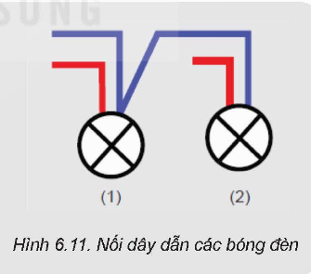

LUYỆN TẬP
Trong mạch công tắc ba cực điều khiển hai đèn cần thực hiện mối nối rẽ nhánh trên đường dây trung tính để cấp cho mỗi đèn. Em có thể không thực hiện mối nối rẽ nhánh này mà thực hiện cách nối dây sau:
Từ điểm nối dây trung tính của đèn 2 nối tiếp sang dây trung tính đèn 1. Nối dây từ trung tính của nguồn đến đèn 1 (Hình 6.11).
Theo em cách nào sẽ tiết kiệm dây dẫn hơn?

Slide 45
LUYỆN TẬP
Trong mạch công tắc ba cực điều khiển hai đèn cần thực hiện mối nối rẽ nhánh trên đường dây trung tính để cấp cho mỗi đèn. Em có thể không thực hiện mối nối rẽ nhánh này mà thực hiện cách nối dây sau:
Từ điểm nối dây trung tính của đèn 2 nối tiếp sang dây trung tính đèn 1. Nối dây từ trung tính của nguồn đến đèn 1 (Hình 6.11).
Theo em cách nào sẽ tiết kiệm dây dẫn hơn?
Cách nối dây như Hình 6.11 có thể tiết kiệm dây dẫn hơn, vì nó loại bỏ cần thiết phải thực hiện một mối nối rẽ nhánh trên đường dây trung tính. Thay vào đó, nó sử dụng một đường dây trung tính chung cho cả hai đèn và chỉ cần một đường dây trung tính từ nguồn đến đèn 1. Điều này giúp giảm lượng dây dẫn cần sử dụng trong mạch, tiết kiệm chi phí và công sức trong quá trình lắp đặt.

Slide 46
VẬN DỤNG
Em hãy tìm hiểu thông tin về:
- Mạch điều khiển 2 đèn sáng luân phiên có thể được dùng để chiếu sáng khu vực sinh hoạt nào trong gia đình?

Slide 47
VẬN DỤNG
Em hãy tìm hiểu thông tin về:
- Mạch điều khiển 2 đèn sáng luân phiên có thể được dùng để chiếu sáng khu vực sinh hoạt nào trong gia đình?
Mạch điều khiển 2 đèn sáng luân phiên có thể được dùng để chiếu sáng các khu vực: như sảnh, hành lang, cầu thang hoặc lối đi trong gia đình.

